Slide 1

捞铁牛

Slide 2
河中府 拴浮桥 拖上岸
陷在 重修 笨重 和尚
水性 船舱 划船 停稳
木料 跨在 绳子 绑在

Slide 3
议论纷纷：
言论多而杂（言论多——人多）
例句：今天上午，李新没按时到校上课，
同学们~，不知道他发生了什么事。
对于这件事，大家议论纷纷。
河中府：
地方的名字。因这个地方位于黄河中游而得名。

Slide 4

fǔ
shuān
xiàn
xiū
府
拴
陷
修
（府上）
（拴住）
（陷在）
（重修）
bèn
shàng
xìng
cāng
笨
尚
性
舱
（笨重）
（和尚）
（水性）
（船舱）

Slide 5
huá
wěn
liào
划
稳
料
（划到）
（稳定）
（木料）
kuà
shéng
bǎng
tuō
跨
绳
绑
拖
（跨在）
（绳子）
（绑在）
（拖回）

Slide 6

我会读
一个和尚说：“让我来试试。铁牛是被水冲走的，我还叫水把它们送回来。”

Slide 7



自学提示：
1、请同学们以自己喜欢的方式朗读课文，一边读，一边想，一边勾画。从文章的哪些方面能看出怀丙是出色的工程专家？
2、先自读、思考，然后小组讨论交流。

Slide 8

想一想
为了捞铁牛，怀丙和尚做了四项准备工作，是哪四项呢？在课文里找出来，作上记号。

Slide 9
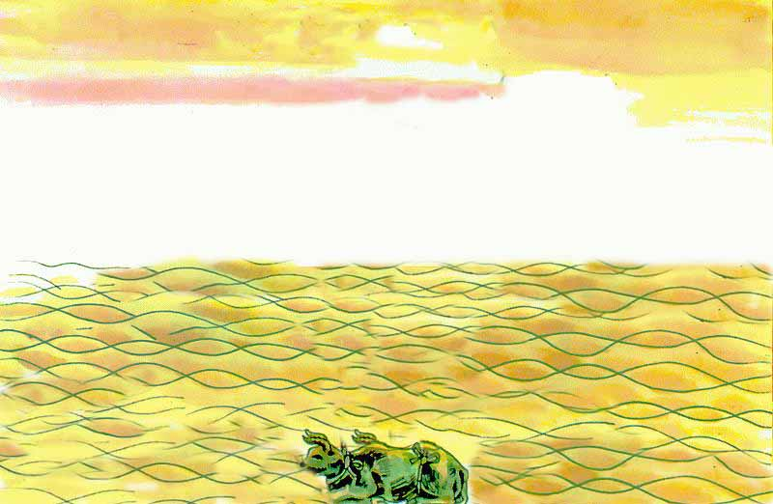
第一步：
潜水摸牛

Slide 10
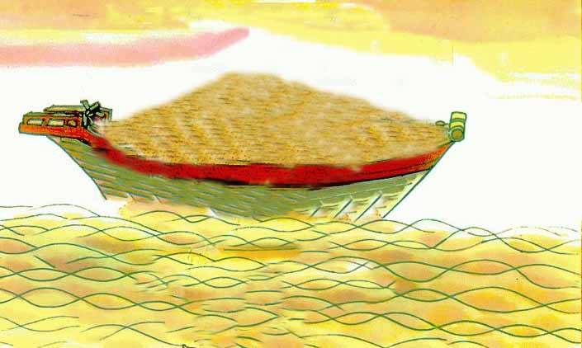
第二步：
船装泥沙

Slide 11
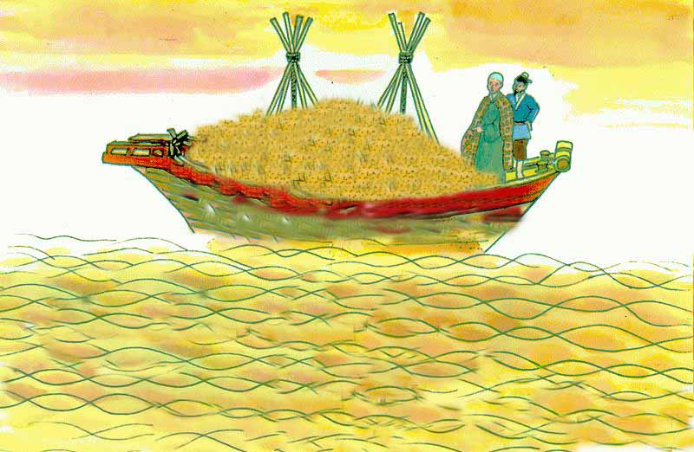
第三步：
并船搭架

Slide 12
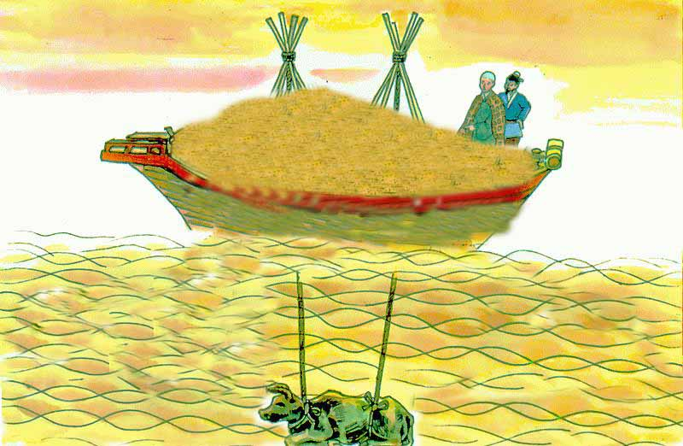
第四步：
粗绳拴牛

Slide 13
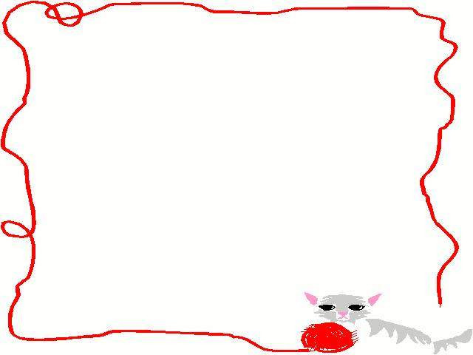

先
摸清铁牛的位置
然后
准备装满沙的船
再
把两只船并排拴紧
又
把船和铁牛拴住

Slide 14

第一步
大船装沙
第二步
潜水摸牛
第三步
粗绳拴牛
第四步
并船搭架
连连看

Slide 15

1、这段课文涉及到哪些
事物？
2、抓住重点词语，边读边想象，体会这些事物之间的联系，能不能用什么关联词语把它们连起来。
3、画出文章中表示捞牛动作的词。
自学提示

Slide 16
读句子：
船里的 渐渐减少， 也慢慢地向上浮起， 拴住铁牛的 越绷越紧。船 靠 着 水 的 浮力，把 从淤泥里一点儿一点儿地向上拔。
泥沙
船身
. .
. . .
绳子
. . . .
铁牛
. . . . . . .
泥沙
减少 —
船身
上浮—
绳子
绷紧—
铁牛
向上拔

Slide 17
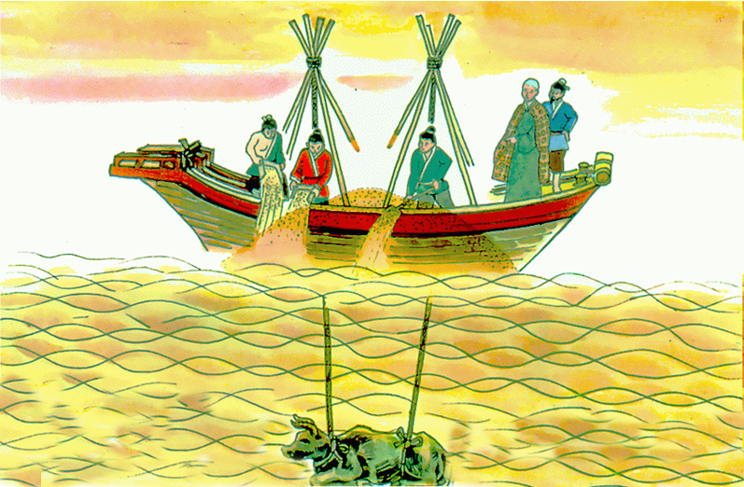
开始打捞

Slide 18


读一读 比一比
准备工作做好了。和尚请水手们一起动手，把船上的泥沙铲（撒）到黄河里去。船里的泥沙渐渐减少，船身慢慢地向上浮起，拴铁牛的绳子越绷越紧。船靠着水的浮力，把铁牛从淤泥里一点儿一点儿地向上拔（拽）。

Slide 19
我会填
大
多
船越（ ），装的沙就越（ ），船的重量就越（ ），船身就下沉的越（ ），离铁牛的距离也就越（ ）；铲去黄沙，船身渐渐上（ ），离铁牛的距离越来越（ ），所以绳子越绷越（ ），因此，铁牛被（ ）出了淤泥；最后又将铁牛顺水拖回，这些都是利用了水的（ ）。怀丙和尚不愧是（ ）（ ）工程家。
重
深
近
浮
远
紧
拔
浮力
宋朝
出色的

Slide 20
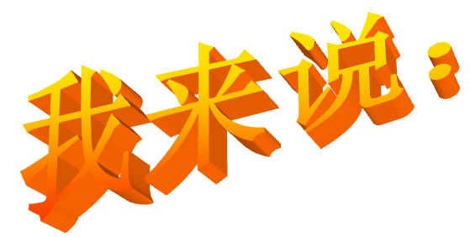

（1） 怀丙和尚是个出色的工程家，他打捞铁牛的办法确实好，不过，他捞一只铁牛需要两船泥沙，捞八只铁牛就得16船泥沙，以现代的环保观点看，有没有什么问题？
（2）我们想想，有没有什么办法既能捞出铁牛，又注意了环保？

